Slide 1


Slide 2






تعيين تلميذ(ة) للإجابة
توجيهات و شرح التعليمات
عرض فيديو
المرور بين الصفوف للمساعدة و تصحيح الإنجازات
عمل في ثنائيات
نهاية الشريط، المرور إلى الشريحة الموالية.

Slide 3

تنظيم حصص الأسبوع التربوي
اليوم 4 -
اليوم1 -
أنشطة اعتيادية (10د)
ورشة القراءة: استثمار النص 50د
إملاء (25د)
أنشطة اعتيادية (10د)
معجم (25د)
ورشة الاستماع والتحدث (30د)
الكلمات البصرية+ القراءة المشتركة(20د)
اليوم 5 -
اليوم 2 -
أنشطة اعتيادية (10د)
ورشة القراءة (40د)
التعبير الكتابي (35د)
أنشطة اعتيادية (10د)
ورشة الاستماع والتحدث 30د)
ورشة القراءة (45د)
اليوم 6 -
اليوم 3 -
أنشطة اعتيادية (10د)
ورشة القراءة: الطلاقة و الفهم (30د)
استماع و تحدث: توليف (15د)
التعبير الكتابي: (30د)
أنشطة اعتيادية (10د)
ورشة الاستماع والتحدث (30د)
ورشة القراءة (45د)
Révision
Lecture offerte

Slide 4







هيكلة حصة اليوم
- 01 النشاط الاعتيادي
طلاقة
- 02استماع وتحدث
مذكرات عصفورة: استثمار المسموع: البنية
- 03قراءة
لعبة جدتي: التوقع والتحقق - القراءات الفردية - الفهم العام

Slide 5


عند نهاية الحصة
على الأقل % 80 من المتعلمين سيكونون قادرين على:
فهم المعنى العام للحكاية من خلال استثمار بنيتها.
التوقع والتحقق من خلال قراءة النص (لعبة جدتي).
الإجابة عن أسئلة الفهم العام للنص (لعبة جدتي).

Slide 6


مرحبا بكم، سننطلق في حصة اللغة العربية.
اختــتام الحــصة
استـماع وتحدث
معــــــــــجم
افتتاح الحصة

Slide 7




قبل أن نبدأ حصة اليوم نتذكر شروط الحصول على نجمة التميز.
اختــتام الحــصة
قراءة
استـماع وتحدث
معــــــــــجم
افتتاح الحصة
أُنْصِتُ وأَنْتَبِهُ جَيِّداً لِلدَّرْسِ.
أُشارِكُ دونَ خَوْفٍ مِنَ ٱلْخَطَأِ.
دونَ أَنْ أَقِفَ، أَرْفَعُ أُصْبُعي لِلْإجابَةِ.

Slide 8

افتتاح الحصة
أنشطة اعتيادية
طلاقة؛

Slide 9

ضعوا الكراسة واللوحة في القمطر
اختــتام الحــصة
استـماع وتحدث
معــــــــــجم
افتتاح الحصة

Slide 10
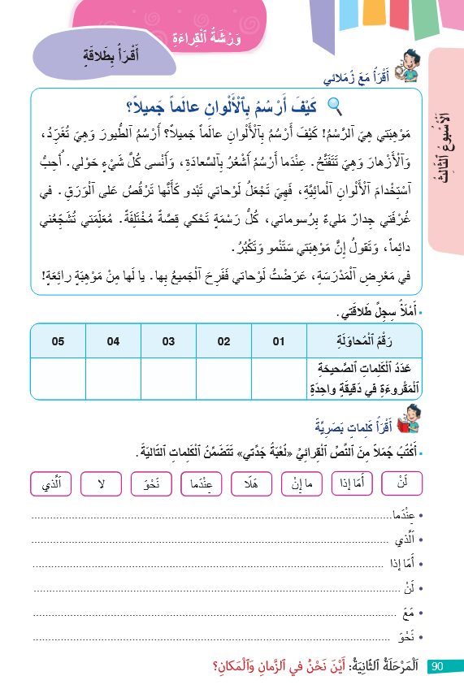
خذوا الكراسة ص 90. سأتحقق من إنجازكم للواجب المنزلي. من يقرأ الجمل التي ركبها؟
اختــتام الحــصة
قراءة
استـماع وتحدث
افتتاح الحصة

Slide 11
نواصل التدرب على قراءة فقرة بدقة وسرعة. نتذكر شروط القراءة بطلاقة.
اختــتام الحــصة
قراءة
استـماع وتحدث
افتتاح الحصة
أَنْطِقُ ٱلْكَلِماتِ بِشَكْلٍ صَحيحٍ؛
أَسْتَرْسِلُ بِوَصْلِ ٱلْكَلِماتِ بَعْضها بِبَعْضٍ؛
لا أَنْطِقُ هَمْزَةَ ٱلْوَصْلِ وَسَطَ ٱلْكَلامِ؛
أَلْتَزِمُ ٱلْوَقْفَ عِنْدَ عَلاماتِ ٱلتَّرْقيمِ.
أَقْرَأُ بِشَكْلٍ مُعَبِّرٍ.

Slide 12
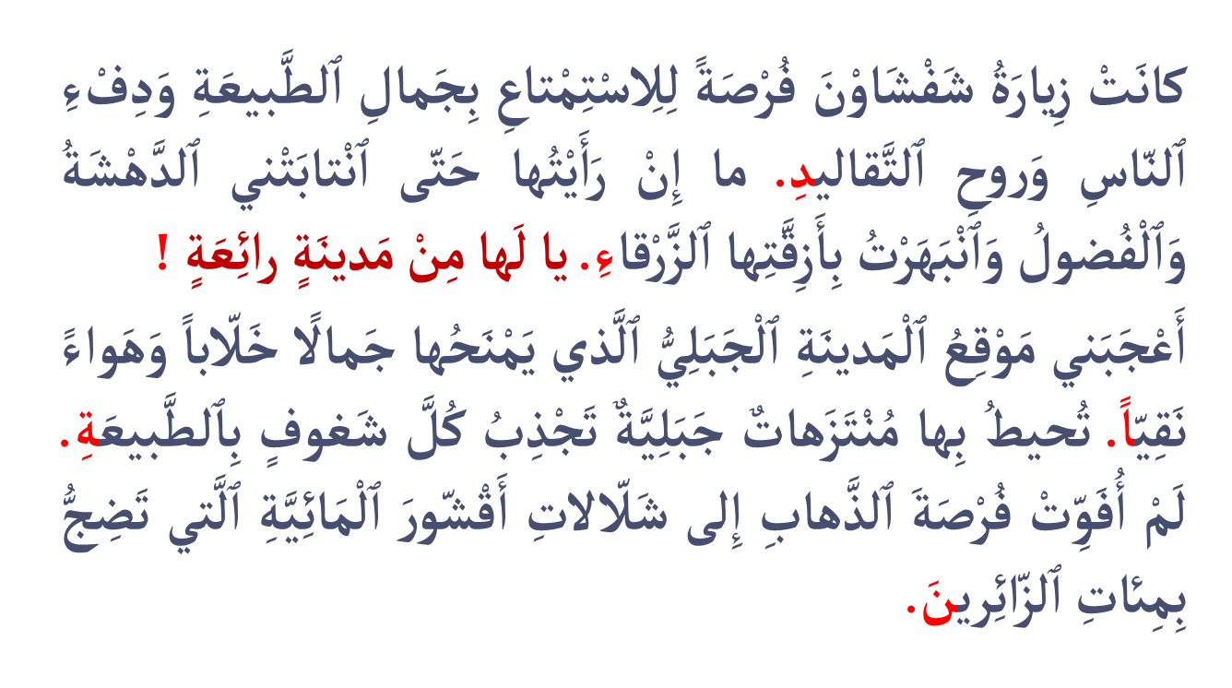
سأقرأ – انتبهوا كيف سأغير نبرة الصوت عند التعجب
اختــتام الحــصة
قراءة
استـماع وتحدث
افتتاح الحصة

Slide 13

الآن سنمر لتحدي الطلاقة. سأسحب 5أسماء. كل واحد سيقرأ فقرة من النص.
اختــتام الحــصة
قراءة
استـماع وتحدث
افتتاح الحصة
تَحَدّي ٱلطَّلاقَةِ

Slide 14
أنادي على التلميذ الأول: ..........................................................
تناقش الأخطاء بعد كل قراءة وتوضح كيفية تجاوزها.
اختــتام الحــصة
قراءة
استـماع وتحدث
افتتاح الحصة

Slide 15
أبطال الطلاقة اليوم هم : ...............................
اختــتام الحــصة
قراءة
استـماع وتحدث
افتتاح الحصة
تَحَدّي ٱلطَّلاقَةِ

Slide 16
استماع وتحدث
استماع وتحدث
مذكرات عصفورة: استثمار البنية

Slide 17

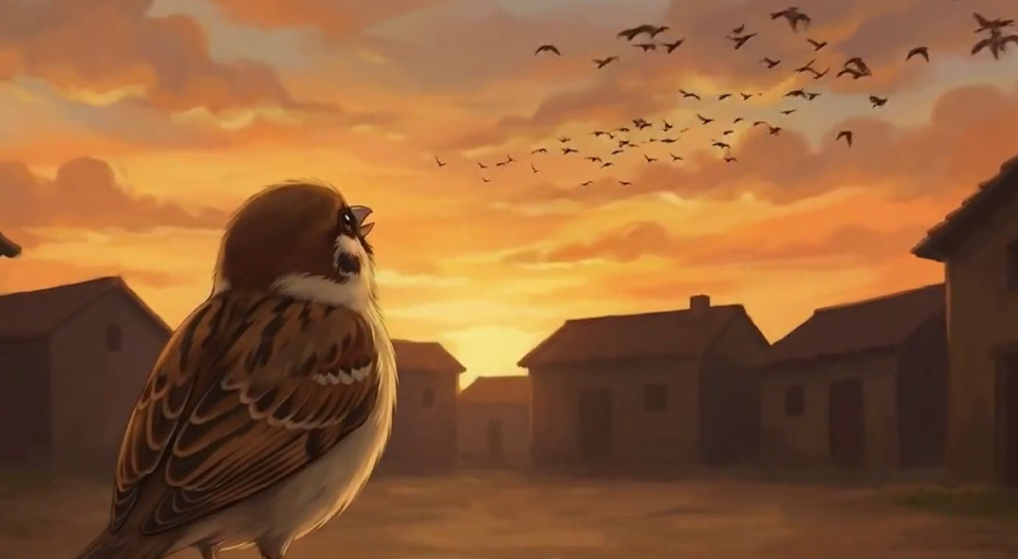
تعرفنا في الحصة الماضية حكايةً جديدةً، من يذكرنا بعنوانها؟ نعيد الاستماع للحكاية.
اختــتام الحــصة
قراءة
استـماع وتحدث
افتتاح الحصة

Slide 18

عرض فيدو الحكاية
اختــتام الحــصة
قراءة
استـماع وتحدث
افتتاح الحصة

Slide 19
من يذكرنا بعناصر الحكاية؟
اختــتام الحــصة
قراءة
استـماع وتحدث
افتتاح الحصة
عَناصِرُ ٱلْحِكايَةِ
زَمانُ وَمَكانُ ٱلأَحْداثِ
مَتى؟ أَيْنَ؟
شَخْصِيّاتُ ٱلْحِكايَةِ
مَنْ/ ما؟
أَحْداثُ ٱلْحِكايَةِ
ماذا؟

Slide 20
سأقدم لكم أحداثا وردت في الحكاية. أنتم تحددون الشخصية المعنية بالحدث.
اختــتام الحــصة
قراءة
استـماع وتحدث
افتتاح الحصة
غَلَبَها ٱلتَّعَبُ وَٱلنُعاسُ فَنامَتْ.
اَلْعُصْفورَةُ
رَحَّبَتْ بِٱلْعُصْفورَةِ وَقَدَّمَتْ لَها ٱلخُبْزَ وَٱلْحُبوبَ؛
طُيورُ ٱلْقَرْيَةِ
ظَلَّتْ في ٱلْقَرْيَةِ تَنْتَظِرُ عَوْدَةَ رِفاقِها؛
اِبْتَعَدَتْ وَتَرَكَتِ ٱلْعُصْفورَةَ في ٱلْقَرْيَةِ.
طُيورُ ٱلسِّرْبِ
اِتَّفَقَتْ عَلى أَنْ يَتَجَدَّدَ ٱللِّقاءُ في ٱلْمَوْسِمِ ٱلْقادِمِ.

Slide 21
نتذكر جميعا.
اختــتام الحــصة
قراءة
استـماع وتحدث
افتتاح الحصة
عَناصِرُ ٱلْحِكايَةِ
زَمانُ وَمَكانُ ٱلأَحْداثِ:
ذاتَ صباحٍ في فَصْلِ الْخَريفِ؛
ذاتَ مَساءٍ رَبيعِيٍّ؛
شَخْصِيّاتُ ٱلْحِكايَةِ
اَلْعُصْفورَةُ- طُيورُ ٱلسِّرْبِ - طُيورُ ٱلْقَرْيَةِ
أَحْداثُ ٱلْحِكايَةِ
- أَقْلَعَ سِرْبُ الطُّيورِ؛
- شَعَرَتِ الْعُصْفورَةُ بالتَّعَبِ؛
- اِبْتَعَدَ السِّرْبُ عَنِ الْعُصْفورَةِ؛
- كَوَّنَتِ الْعُصْفورَةُ صَداقاتٍ مَعَ طُيورِ ٱلْقَرْيَةِ؛
- رَحَّبَتِ طَيورُ الْقَرْيَةِ بِالْعُصْفورَةِ ...

Slide 22
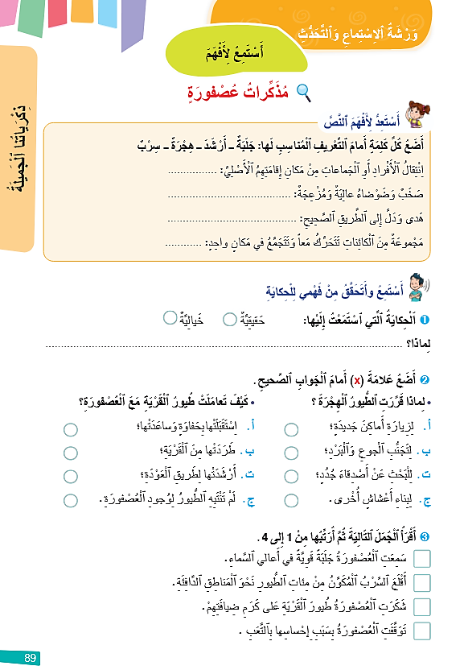
خذوا الصفحة 89. سأعين من يقرأ التعليمة 2؟ أنجزوا. أمامكم 3 دقائق.
اختــتام الحــصة
قراءة
استـماع وتحدث
افتتاح الحصة

Slide 23
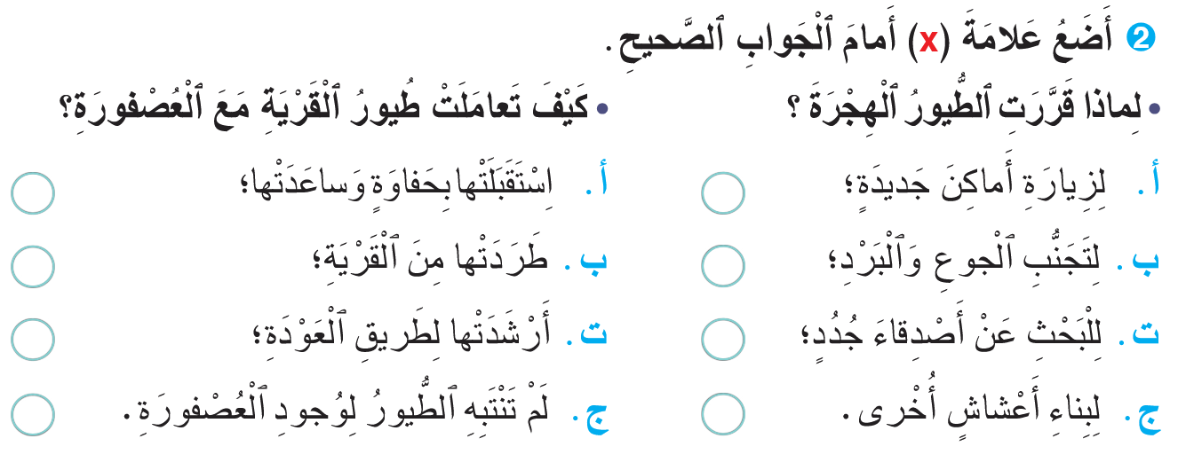
نصحح. سأعين من يقرأ السؤال الأول؟ من يجيب؟ السؤال الثاني؟ هل أنتم متفقون؟
اختــتام الحــصة
قراءة
استـماع وتحدث
افتتاح الحصة

Slide 24
انتبهوا للتصحيح.
اختــتام الحــصة
قراءة
استـماع وتحدث
افتتاح الحصة



Slide 25
نجيب عن السؤال التالي شفهيا. من يقرأ؟ فكروا قبل رفع أصابعكم.
اختــتام الحــصة
قراءة
استـماع وتحدث
افتتاح الحصة
ما ٱلْحَدَثُ ٱلَّذي غَيَّرَ مَجْرى رِحْلَةِ ٱلْعُصْفورَةِ؟

Slide 26
من يقرأ الجواب؟
اختــتام الحــصة
قراءة
استـماع وتحدث
افتتاح الحصة
اَلْحَدَثُ ٱلَّذي غَيَّرَ مَجْرى رِحْلَةِ ٱلْعُصْفورَةِ هُوَ ٱبْتِعادُ رِفاقِها عَنْها دونَ أَنْ تَسْتَطيعَ ٱللِّحاقَ بِهِمْ.

Slide 27
نجيب عن السؤال التالي شفهيا. من يقرأ؟ فكروا قبل رفع أصابعكم.
اختــتام الحــصة
قراءة
استـماع وتحدث
افتتاح الحصة
كَيْفَ هِيَ نِهايَةُ ٱلْحِكايَةِ؟ لِماذا؟

Slide 28
من يقرأ الجواب؟
اختــتام الحــصة
قراءة
استـماع وتحدث
افتتاح الحصة
نِهايَةُ ٱلْحِكايَةِ سَعيدَةٌ لِأَنَّ بَطَلَةَ ٱلْحِكايَةِ عانَقَتْ أَصْدِقاءَها مِنْ جَديدٍ.

Slide 29

أحسنتم جميعا سنتابع حكايتنا غدا .
اختــتام الحــصة
قراءة
استـماع وتحدث
افتتاح الحصة

Slide 30

لدينا فسحة. هذه لعبة. هذه أسماء مدن عليكم توطينها على الخريطة.
اختــتام الحــصة
قراءة
استـماع وتحدث
افتتاح الحصة
اَلْحُسَيْمَةُ –مُرّاكُشُ – الداخلة – أَكادير – الدار البيضاءُ

Slide 31
نتحقق من أجوبتنا.
اختــتام الحــصة
قراءة
استـماع وتحدث
افتتاح الحصة
اَلْحُسَيْمَةُ –مُرّاكُشُ – الداخلة – أَكادير – الدار البيضاءُ
الحسيمة
الدار البيضاء
مراكش
أكادير
الداخلة

Slide 32
قراءة
قراءة
لعبة جدتي: التوقع والتحقق - القراءات الفردية - الفهم العام

Slide 33
لا شك أنكم تلعبون فأنتم أطفال. من يتحدث عن اللعبة التي يلعبها؟ ما اسمها؟
اختــتام الحــصة
قراءة
استـماع وتحدث
افتتاح الحصة
اَللَّعِبُ

Slide 34
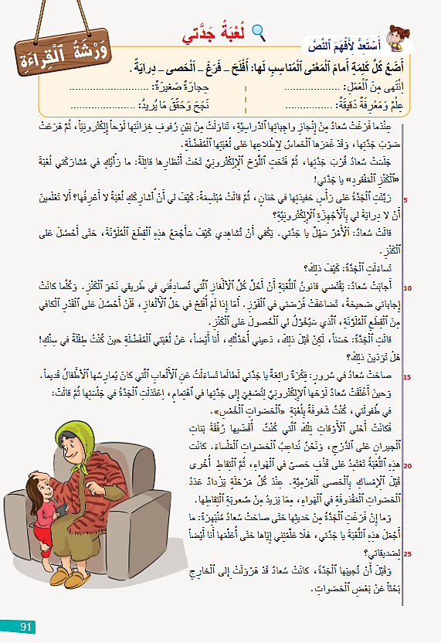
انتبهوا، سوف نقرأ نصا جديدا عنوانه "لعبة جدتي".
اختــتام الحــصة
قراءة
استـماع وتحدث
افتتاح الحصة

Slide 35
قبل أن نتعرف النص الجديد سنتعلم كلمات تساعدنا على فهمه.
اختــتام الحــصة
قراءة
استـماع وتحدث
افتتاح الحصة
أَفْلَحَ - فَرَغَ – اَلْحَصى – دِرايَةٌ

Slide 36
انتبهوا، من يقرأ معنى "أَفْلَحَ"؟ من يركب الكلمة في جملة؟
اختــتام الحــصة
قراءة
استـماع وتحدث
افتتاح الحصة
أَفْلَحَ: نَجَحَ وَحَقَّقَ ما يُريدُ.

Slide 37
من يقرأ معنى "فَرَغَ"؟ (تلميذان) – من يركب الكلمة في جملة؟
اختــتام الحــصة
قراءة
استـماع وتحدث
افتتاح الحصة
فَرَغَ مِنَ ٱلْعَمَلِ: أَكْمَلَهُ، اِنْتَهى مِنْهُ.
لَمْ أَنَمْ حَتّى فَرَغْتُ مِنْ إِنْجازِ واجِباتي.

Slide 38
من يقرأ معنى "حصى"؟ (تلميذان) – من يركب الكلمة في جملة؟
اختــتام الحــصة
قراءة
استـماع وتحدث
افتتاح الحصة
حَصىً (جَمْعُ حَصاة): صِغارُ ٱلْحِجارَةِ.

Slide 39
من يقرأ معنى "دراية"؟ (تلميذان) – من يركب الكلمة في جملة؟
اختــتام الحــصة
قراءة
استـماع وتحدث
افتتاح الحصة
دِرايَةٌ: عِلْمٌ وَمَعْرِفَةٌ دَقيقَةٌ
اَلطَّبيبُ لَهُ دِرايَةٌ بِٱلْأَمْراضِ.

Slide 40
من يقرأ المفردات التي شرحناها؟
اختــتام الحــصة
قراءة
استـماع وتحدث
افتتاح الحصة
أَفْلَحَ - فَرَغَ – اَلْحَصى – دِرايَةٌ

Slide 41
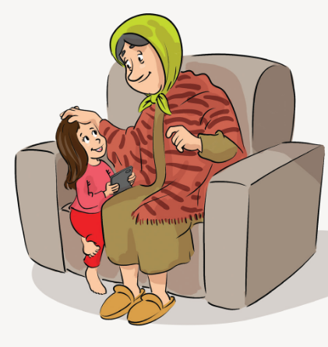
الآن، في ثنائيات، اقرؤوا العنوان ولاحظوا عناصر الصورة ثم توقعوا أحداث النص.
اختــتام الحــصة
قراءة
استـماع وتحدث
افتتاح الحصة
لُعْبَةُ جَدَّتي
رُبَّما يَتَحَدَّثُ ٱلَّنصُّ عَنْ .........

Slide 42
سأعين ثنائيا ليتقاسم معنا توقعه؟ ما الذي جعلكما تتوقعان ذلك؟
اختــتام الحــصة
قراءة
استـماع وتحدث
افتتاح الحصة
لُعْبَةُ جَدَّتي

Slide 43
كلنا متحمسون لمعرفة أي من التوقعات يوافق مضمون النص.
اختــتام الحــصة
قراءة
استـماع وتحدث
افتتاح الحصة
لُعْبَةُ جَدَّتي

Slide 44
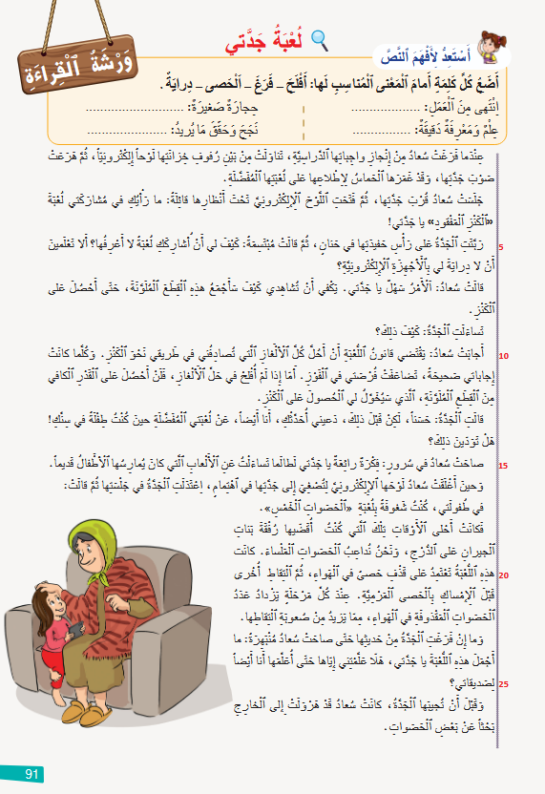
خذوا الصفحة 91، سنقرأ النص" لعبة جدتي" بشكل معبر عن المشاعر ومعاني النص.
اختــتام الحــصة
قراءة
استـماع وتحدث
افتتاح الحصة
كَيْفَ أَقْرَأُ قِراءَةً مُعَبِّرَةً؟
- أَسْتَخْدِمُ نَبْرَةً وَصَوْتاً يُناسِبانِ ٱلْمَعْنى وٱلْمَشاعِرَ.
مثالٌ: إِذا كانَتْ إِحْدى ٱلشَّخْصِيّاتِ غاضِبَةً أَقْرَأُ بِصَوْتٍ عالٍ يُعَبِّرُ عَنِ ٱلْغَضَبِ.
-أَسْتَعْمِلُ تَعابيرَ ٱلْوَجْهِ وَحَرَكاتِ ٱلْجَسَدِ.

Slide 45
سأقرأ. تابعوا معي وأنتم تضعون أصابعكم تحت كل كلمة أقرؤها لتتحققوا من توقعاتكم.
اختــتام الحــصة
قراءة
استـماع وتحدث
افتتاح الحصة

Slide 46
سأعين من يقرأ؟– تابع(ي). -ارفعوا أيديكم حين تسمعون كلمة لا تفهمونها. (15 دقيقة)
اختــتام الحــصة
قراءة
استـماع وتحدث
افتتاح الحصة

Slide 47
نعود إلى توقعاتنا، من كان توقعه قريبا من أحداث النص؟
اختــتام الحــصة
قراءة
استـماع وتحدث
افتتاح الحصة

Slide 48
من يقرأ هذا المقطع بشكل معبر؟ (الشخصية منبهرة وتستعمل أسلوب الحث والحض)
اختــتام الحــصة
قراءة
استـماع وتحدث
افتتاح الحصة
ما إِنْ فَرَغَتِ ٱلْجَدَّةُ مِنْ حَديثِها حَتّى صاحَتْ سُعادُ مُنْبَهِرَةً: ما أَجْمَلَ هذِهِ ٱللُّعْبَةَ يا جَدَّتي، هَلّا تُعَلِّمينَني إِيّاها حَتّى أُعَلِّمَها أَنا أَيْضاً لِصَديقاتي.

Slide 49
من يقرأ السؤال الأول؟ عودوا إلى النص وابحثوا عن الجواب.
اختــتام الحــصة
قراءة
استـماع وتحدث
افتتاح الحصة
مَنْ هِيَ شَخْصِيّاتُ النَّصِّ؟

Slide 50
من يتقاسم جوابه؟ ما المقطع من النص الذي يثبت ذلك؟
اختــتام الحــصة
قراءة
استـماع وتحدث
افتتاح الحصة
مَنْ هِيَ شَخْصِيّاتُ النَّصِّ؟

Slide 51
من يقرأ السؤال الثاني؟ عودوا إلى النص وابحثوا عن الجواب.
اختــتام الحــصة
قراءة
استـماع وتحدث
افتتاح الحصة
ماذا تُريدُ سُعادُ أَنْ تَتَعَلَّمَ؟

Slide 52
من يتقاسم جوابه؟ من يقرأ العبارة الذي تثبت ذلك؟
اختــتام الحــصة
قراءة
استـماع وتحدث
افتتاح الحصة
ماذا تُريدُ سُعادُ أَنْ تَتَعَلَّمَ؟

Slide 53
اختتام الحصة
اختتام الحصة
ماذا تعلمتم اليوم؟
واجباتكم المنزلية.

Slide 54
ماذا تعلمتم اليوم؟
اختــتام الحــصة
قراءة
استـماع وتحدث
افتتاح الحصة
خِلالَ هذِهِ ٱلْحِصَّةِ تَعَلَّمْتُ كَلِماتٍ جَديدَةً هِيَ: .......................
كَما ٱسْتَمَعْنا لِلْحِكايَةِ وَتَعَرَّفْنا أَحْداثَها وَ.................. وَ.............
وَ .............
في نَشاطِ ٱلْقِراءَةِ قَرَأْنا نَصّاً بِعُنْوانِ "......."، يَتَحَدَّثُ عَنْ ..........

Slide 55

على دفاتر المنزل. سجلوا النشاط التالي وأنجزوه في المنزل.
اختــتام الحــصة
قراءة
استـماع وتحدث
افتتاح الحصة
أُرَكِّبُ ٱلْكَلِماتِ ٱلتّالِيَةَ في جُمَلٍ:
أَفْلَحَ – فَرَغَ – دِرايَةٌ – رَبَّتَ

Slide 56


Slide 57
بناء على إنجازات المتعلمين خلال الممارسة المستقلة
ما تقديرك لنسبة التحكم في هدف الدرس؟
تسجل النسبة على صفحة اليوم من مذكرة الأستاذ.

